Slide 1
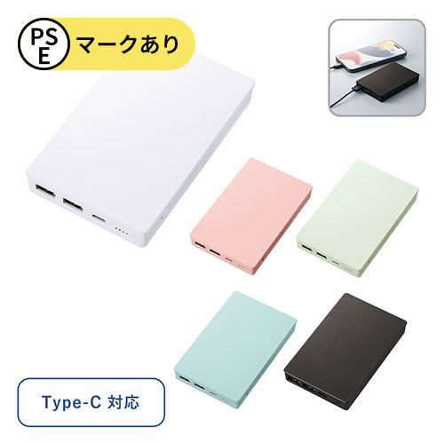
【提案書】
全面印刷できるモバイルチャージャー 10000 コンパクト
特徴
片手に収まるコンパクトサイズでバッテリー容量10000ｍAのモバイルチャージャー。表面部分にはフルカラーで全面印刷ができます。入力ポートはType-C採用なので急速充電が可能です。
商品写
納期
納期スペース
仕様
カラー展開: 全5色
素材: ABS 他
サイズ: W72×H114×D16（mm）
付属品: 取説付、Type-Cケーブル付属、残量ランプ付
備考: 最大出力2.1A、バッテリー容量10000ｍAh、本体重量約178g
お見積
お見積りスペース

